Slide 1
אתגרים נפשיים וגופניים המקור בעבר ובעתיד האישי והעל אישי

Slide 2
הרב קוק
צריך שכל איש יידע ויבין , שבתוך תוכו דולק נר ואין נרו שלו כנר חברו
ואין איש שאין לו נר וצריך שכל איש ידע ויבין, שעליו לעמול ולגלות את אור הנר ברבים ולהדליקו לאבוקה גדולה ולהאיר את העולם כולו.

Slide 3
"holodynamic compression"

Slide 4
ההרצאה כאתגר -מה יהיה בהרצאה?
לא ידוע?!
משהו מהעבר שלי
משהו מהעבר שלכם
משהו מהעתיד שלי
משהו מהעתיד שלכם
משהו מהטרנספרסונלי של כלנו.

Slide 5
הולודינמיקה
4 עקרונות
0. אין אמת מוחלטת וגם לא המשפט הזה
1. כל מצב מונע על ידי הפוטנציאל שלו או
בעיות נוצרות גם על ידי פתרונן
2. הכל קשור
3. יש סדר נסתר מאחורי אי הסדר (the implicate order)
4. הכל מורכב מאינפורמציה – ואינפורמציה יכולה להופיע בצורה של חלקיק , גל ונוכחות (הולודינמי).

Slide 6
הפוטנציאל העצמי המלא
פ.ע.ם: פעם כשהיינו תינוקות ראו את הפוטנציאל הנפלא שלנו
פוע"ם : הפוטנציאל שלנו פועם בנו עכשיו הוא השיר ((poem
( של חיינו
הפוטנציאל הוא העתיד שלנו .
הפוטנציאל העצמי המלא שלנו הוא העבר , ההווה והעתיד שלנו .

Slide 7
מיינדפולנס
אומנות הקשב – אמנות תשומת הלב
נוכחות בהווה : העולם החיצוני ובעולם הפנימי עכשיו
הזמן הוא עכשיו (הזמן הוא אך שווא)
ההווה: שער לעבר ולעתיד הפוטנציאלי

Slide 8
תקשורת שקופה transparent communication Thomas huebl) )
מודעות ל גוף , רגש, שכל, נשמה שלי
קשב לגוף רגש , שכל , נשמה של הזולת
קשב למרחב הביניים של הגוף , רגש , שכל נשמה .
הריפוי נמצא בחיבור

Slide 9
העולם הפנימי
תחושות פיסיות (כאב, גירוד, חום, מכווץ, מתוח, רפוי)
רגשות – כעס, שמחה, עצב, פחד, בושה , אהבה , נתק, שלוה.
עולם מנטלי – מלים , דימויים, מספרים, צלילים
נשמה (פוע"ם, אינטואיציה, העל אישי, האור)

Slide 10
מסע הנשמה

Slide 11
מקורות לסימפטומים פיסיים ורגשיים
טראומות עבר
רגשות לא מעובדים
העברה בין דורית של טראומה
פוטנציאל חדש שרוצה להגיח לעולם

Slide 12
ארבע הרגשות הבסיסיים
 | מחברים חסד | מגדירים דין
מוחצנים | שמחה | כעס
מופנמים | עצב | פחד

Slide 13
עצב שמחה פחד כעס בושה אהבה היעדר רגש
שבע הרגשות
הבסיסיים
היעדר רגש
אני מאושר – כאשר מאשרים את רגשותיי.

Slide 14
אהבה
אהבה
פחד
כעס
כעס
פחד
עצב
שמחה
בושה
בושה

Slide 15
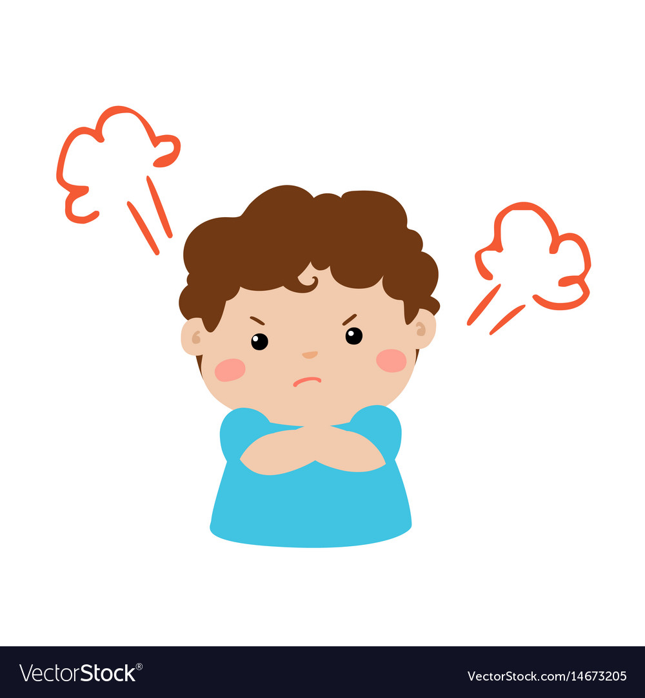
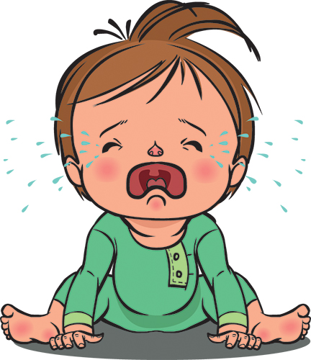
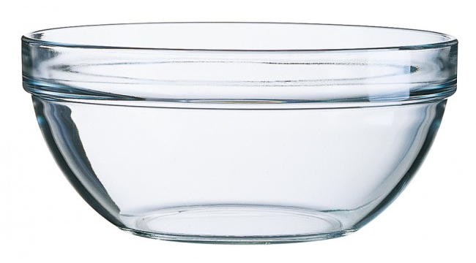
המרחב שבו אני יכול לבחור מה להרגיש.
השקט

Slide 16
התפתחות הרצון העצמי
פחד= קשר = אהבת הזולת
כעס = אהבת עצמי = פיתוח רצון עצמי.
הפצע נוצרת בתוך קשרים
הריפוי נוצר ביחסים

Slide 17
דוגמאות

Slide 18
"השמחה שלי כה חמימה, פרחים מלבלבים מקרינתה.
כאבי הוא כמו דמעות הנהר, הגודש את ארבעת האוקיינוסים.
בבקשה, קראו לי בשמי האמיתי,
כדי שאשמע את בכיי וצחוקי בו בזמן,
בכדי שאוכל לזהות את השמחה והעצב כאחד".
טיך נהאת האן, מתוך "בבקשה , קרא לי בשמי האמיתי:"

Slide 19
"שמחתכם היא צער שהלוט הוסר מעל פניו.
ככל שהעמיק אזמל הצער לחצוב בתוך הווייתך
יגדל האושר שתוכל בה להכיל"
(ג'ובראן חליל ג'ובראן)
“Joy is an infallible sign of the Presence of God”
(Teilhard de Chardin)
“There is also joy in every human condition”
(יובל כרמי)

